Slide 1
আজকের পাঠে সবাইকে…..
স্বাগতম….

Slide 2
পরিচিতি
শিক্ষক পরিচিতি
পাঠ পরিচিতি
মোঃ আহসান হাবীব
সহকারী শিক্ষক
৩৩ নং ডিক্রীরচর সপ্রাবি
সদরপুর,ফরিদপুর
মোবাইলঃ০১৭১৮৯৮৫৮২৮
email:ahsanhabib5183@gmail.com
শ্রেণিঃ পঞ্চম
বিষয়ঃ প্রাথমিক গণিত
অধ্যায়ঃ এগার
পাঠশিরোনামঃ পরিমাপ
পাঠ্যাংশঃ আয়তের ক্ষেত্রফল
সময়ঃ ৫০ মিনিট

Slide 3
শিখনফল
এ পাঠ শেষে শিক্ষার্থীরা-
24.৩.১ আয়তক্ষেত্রের ক্ষেত্রফল সংক্রান্ত সমস্যার সমাধান করতে পারবে।

Slide 4
আয়তের ক্ষেত্রফল = কত?
এটা কোন ধরনের চতুর্ভুজ?
আয়তের ক্ষেত্রফল=দৈর্ঘ্য×প্রস্থ
আয়ত

Slide 5
আজকের পাঠ
আয়তক্ষেত্রের ক্ষেত্রফল
সম্পর্কীত সমস্যার সমাধান

Slide 6
এসো আমরা নিচের আকৃতিটির ক্ষেত্রফল নির্ণয় করি
দৈর্ঘ্য ২০ মি
প্রস্থ ৮ মি
সমাধানঃ
আয়তের ক্ষেত্রফল= দৈর্ঘ্য× প্রস্থ আয়তের ক্ষেত্রফল= ২০× ৮ বর্গ মিটার
=১৬০ বর্গ মিটার

Slide 7
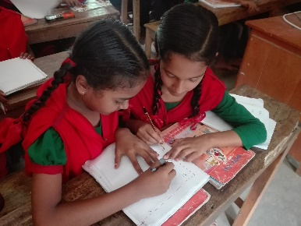
জোড়ায় কাজ
দৈর্ঘ্য ১৫ মি
দৈর্ঘ্য ১৫ মি
প্রস্থ ৮ মি
প্রস্থ ৫ মি
উপরের আকৃতিগুলোর ক্ষেত্রফল নির্ণয় কর।

Slide 8
এসো আমরা আয়ত সম্পর্কীত যোগ্যতা ভিত্তিক সমস্যার সমাধান শিখি

Slide 9
দৈর্ঘ্য ১6 মি
প্রস্থ ১২ মি
প্রস্থ ১২ মি
দৈর্ঘ্য ১6 মি
১। ২ টি একই রকম আকৃতির ত্রিভুজাকার ক্ষেত্রের সমন্বয়ে ১ টি
আয়তক্ষেত্র গঠিত যার দৈর্ঘ্য ১৬ মি. এবং প্রস্থ ১২ মি.[প্রা.শি.স.প ১৭]
ক) আয়তক্ষেত্রটির ক্ষেত্রফল কত?
খ) ১ টি ত্রিভুজের ক্ষেত্রফল কত?
গ) আয়তাকার ক্ষেত্রটির দৈর্ঘ্য ২ মিটার বাড়ানো হলে ক্ষেত্রফল কত হবে?

Slide 10
দৈর্ঘ্য ১6 মি
প্রস্থ ১২ মি
প্রস্থ ১২ মি
দৈর্ঘ্য ১6 মি
সমাধানঃ
ক) আয়তক্ষেত্রটির দৈর্ঘ্য = ১৬ মিটার
আয়তক্ষেত্রটির প্রস্থ = ১২ মিটার
আয়তক্ষেত্রটির ক্ষেত্রফল= দৈর্ঘ্য × প্রস্থ
= ১৬ × ১২ বর্গমিটার
=১৯২ বর্গমিটার।

Slide 11
২ টি ত্রিভূজের ক্ষেত্রফল = ১৯২ বর্গ মি.
১ টি ত্রিভূজের ক্ষেত্রফল = ১৯২÷২ বর্গ মি. = ৯৬ বর্গ মি.
খ) ২ টি ত্রিভূজের ক্ষেত্রফল = আয়তের ক্ষেত্রফল
২ টি ত্রিভূজের ক্ষেত্রফল = ১৯২ বর্গ মি.
১ টি ত্রিভূজের ক্ষেত্রফল = ১৯২÷২ বর্গ মি.
= ৯৬ বর্গ মি.

Slide 12
দৈর্ঘ্য ১6 মি
২ মি
গ) আয়তাকার ক্ষেত্রটির দৈর্ঘ্য ২মিটার বাড়ানো হলে দৈর্ঘ্য হয়
=(১৬+২) মিটার
= ১৮ মিটার
আয়তাকার ক্ষেত্রটির প্রস্থ=১২ মিটার
আয়তাকার ক্ষেত্রটির ক্ষেত্রফল হবে= দৈর্ঘ্য × প্রস্থ
= ১৮ × ১২ বর্গমিটার
= ২১৬ বর্গমিটার

Slide 13
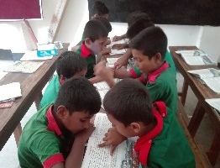
দলীয় কাজ
দৈর্ঘ্য ৮ মি
দৈর্ঘ্য বৃদ্ধি ২ মি
দৈর্ঘ্য ৮ মি
প্রস্থ ৪ মি
প্রস্থ ৪ মি
প্রস্থ বৃদ্ধি ১ মি
ক) প্রদত্ত চিত্রটির ক্ষেত্রফল নির্ণয় কর?
খ)চিত্রটিকে দুইটি ত্রিভুজে বিভক্ত করে একটি ত্রিভুজের ক্ষেত্রফল নির্ণয় কর?
গ) চিত্রটির দৈর্ঘ্য ২ সেমি এবং প্রস্থ ১ সেমি বৃদ্ধি করলে ক্ষেত্রফল কত হবে?

Slide 14
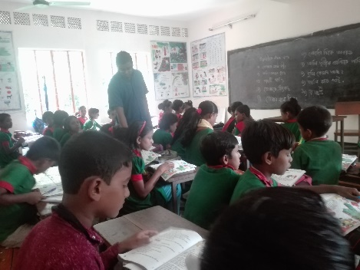
মূল্যায়ন
একটি আয়তাকার ধানক্ষেতের প্রস্থ ৭৫০ মিটার এবং দৈর্ঘ্য ১২০০ মিটার। ধানক্ষেতটির ক্ষেত্রফল কত এয়র?

Slide 15
সবাইকে ধন্যবাদ

